Slide 1
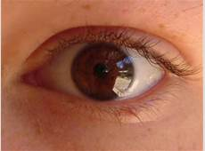
দৃষ্টি প্রতিবন্ধকতা
Visual impairment

Slide 2
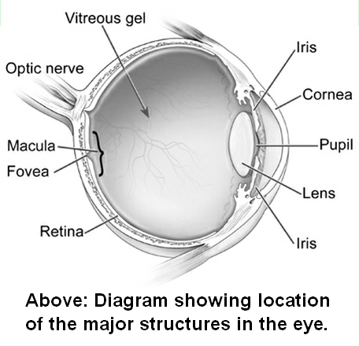
সূচীপত্র
সংজ্ঞা
শ্রেণীবিভাগ
কারণ
বৈশিষ্ট্য

Slide 3
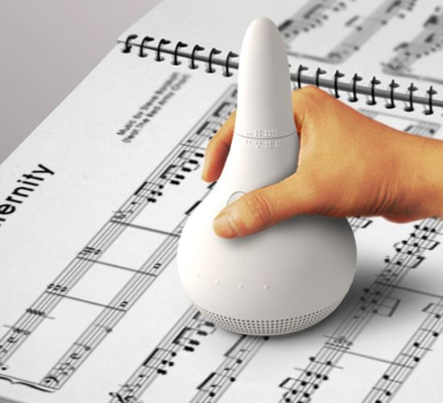
পৃথিবীর বিভিন্ন রাষ্ট্রে ও সমাজে দৃষ্টি প্রতিবন্ধকতার সংজ্ঞা বিভিন্নভাবে দেওয়া হয়েছে। এই সমস্ত সংজ্ঞাগুলিকে দুটি শেণীতে ভাগ করা যায় – একটি হল চিকিৎসাবিজ্ঞান সম্মত বা আইনগত সংজ্ঞা এবং অন্যটি হল শিক্ষাগত সংজ্ঞা।
আইনগত সংজ্ঞা অনুযায়ী যাদের দৃষ্টিহীন বলা হয় তারা কিন্তু আসলে সম্পূর্ণ দৃষ্টিহীন নাও হতে পারে এগুলি ছাড়া মানুষের চোখে আরও কতকগুলি ত্রুটি দেখা দিতে পারে , যেমন- দূরদৃষ্টি এবং নিকট দৃষ্টি
যদি কোন ব্যক্তির দৃষ্টিশক্তি এমন সীমাবদ্ধ বা ত্রুটিপূর্ণ যে তাকে চাক্ষুষ পদ্ধতি অবলম্বন করে শিক্ষা দেওয়া যায় না – তখন তাকে দৃষ্টি প্রতিবন্ধী বলা যায়।
যারা আইনগতভাবে অন্ধ বলে চিহ্নিত,তারা শিক্ষাগতভাবে অন্ধ নাও হতে পারে।

Slide 4
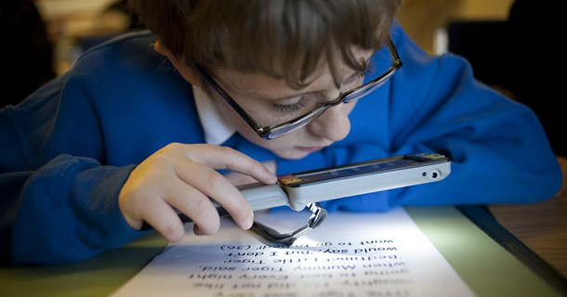
আইনগত সংজ্ঞা
আমেরিকান মেডিক্যাল অ্যাসোসিয়েশন এর মতে যে সকল ব্যক্তির সবচেয়ে ভাল চোখে বা লেন্স ব্যবহারের পরও ভিস্যুয়াল অ্যাকুইটি ২০/২০০ বা তারও কম অথবা ব্যক্তির ভিস্যুয়াল অ্যাকুইটি ২০/২০০-র বেশি কিন্তু ভাল চোখে দৃষ্টির ক্ষেত্র ২০-র বেশি নয় তাদের দৃষ্টি প্রতিবন্ধী বলা হয়।
ভারতবর্ষে Rehabilitation council of India Act দৃষ্টি প্রতিবন্ধী বলার কতকগুলি শর্ত প্রদান করেছেন ।
যেমন- (১) ব্যক্তি সম্পূর্ণ দৃষ্টিহীন বা অন্ধ হবেন।
(২)ব্যক্তির ভাল চোখে বা লেন্স ব্যবহারের পরও ব্যক্তির ভিস্যুয়াল অ্যাকুইটি ৬/৬০ মিটার বা ২০/২০০ ফুটের বেশি হবে না।
(৩) ব্যক্তির দৃষ্টি-ক্ষেত্র ২০ডিগ্রি বা তার চেয়ে কম হবে।

Slide 5
আমেরিকার office of rehabilitation service –এর শ্রেণীবিভাগটি করেছেন-
সম্পূর্ণ দৃষ্টিহীন
আইনগত দৃষ্টিহীন
দৃষ্টিশক্তি ২০/২০০ থেকে ২০/৬০- এর মধ্যে
একটি চোখ সম্পূর্ণ দৃষ্টিহীন
দৃষ্টি সংক্রান্ত অন্যান্য সমস্যা

Slide 6
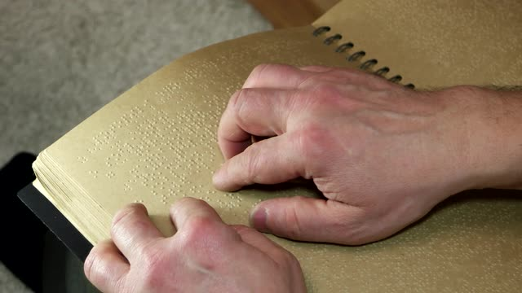
বিশ্ব স্বাস্থ্য সংস্থা দৃষ্টি প্রতিবন্ধীদের শ্রেণীবিভাগ করেছেন -
(ক) দৃষ্টিহীন- সম্পূর্ণ দৃষ্টিহীন, আলো দেখতে পায় না।
(খ) প্রায় দৃষ্টিহীন- ভালভাবে কিছু দেখতে পায় না, সব অস্পষ্ট বা ঝাপসা দেখে।
(গ) আংশিক দৃষ্টিশক্তি সম্পন্ন- দৃষ্টির প্রয়োজন আছে এমন কাজকর্ম খুব অল্প পরিমাণে করতে পারে । কিন্তু প্রতিবন্ধকতা গভীর মাত্রার হলে

Slide 7
কয়েকটি কারণ গুরুত্বপূর্ণ
বংশগত কারণ ও গঠণগত কারণ
সাধারণ কারণ
৩ টি ভাগ;
জন্মের পূর্ববর্তী কারণ, জন্মের সময়কালীন কারণ ও জন্মের পরবর্তীকালীন ও দুর্ঘটনাজনিত কারণ
সাধারণ চক্ষুরোগ
প্রতিসরণজনিত ত্রুটি-

Slide 8
দৃষ্টি প্রতিবন্ধীদের শ্রেণীবিভাগ অনুযায়ী বৈশিষ্ট্য পরিলক্ষ্যিত হয়। সেগুলি হল-
দুটি চোখে দৃষ্টিহীনতা
দুটি চোখে ভিস্যুয়াল অ্যা্কুইটি ২০/২০০-র বেশী হয় না এবং দৃষ্টির ক্ষেত্র ২০ ডিগ্রী – র কম হয়।
চোখে ভিস্যুয়াল অ্যা্কুইটি কম ও দৃষ্টির ক্ষেত্রও ত্রুটি যুক্ত।
রাতকানা , বর্ণান্ধতা

Slide 9
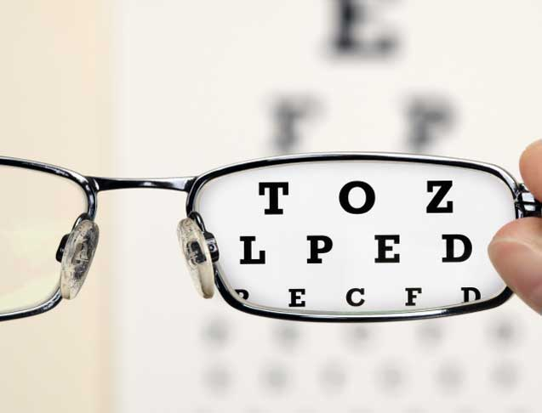
বইয়ের নাম
ব্যতিক্রমী শিশু ও তার শিক্ষা – ডঃ দেবনাথ দেবনাথ
ব্যতিক্রমী শিশু ও বিশেষ শিক্ষা – শ্যামাপ্রসাদ চট্টরাজ

Slide 10
নমস্কার

